Slide 1
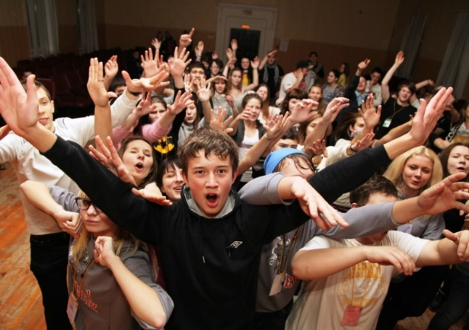
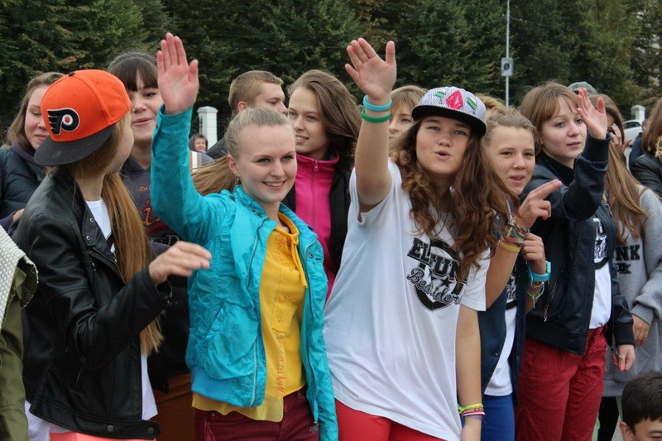
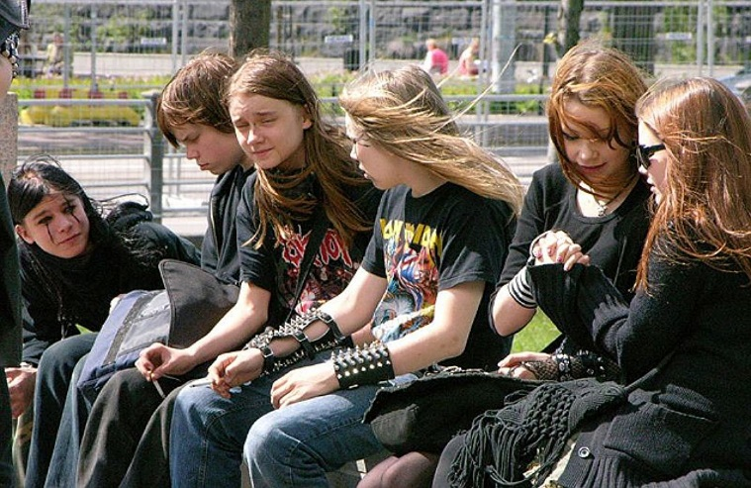
Молодежные субкультуры

Slide 2
Молодежная субкультура – это культура определенного круга молодых людей, обладающих общностью стиля жизни, поведения, групповых норм, ценностей и стереотипов.
Особого внимания со стороны органов системы профилактики требуют молодежные движения, объединяющие в себе молодёжь по признаку деструктивной субкультуры.

Slide 3
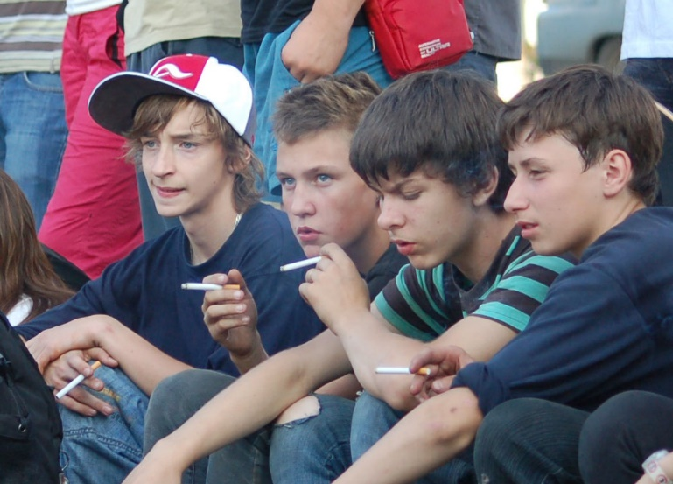
Участников деструктивных объединений отличает:
- претензия на исключительность (мы лучше, мы сильнее);
- уверенность в том, что групповые интересы и цели выше индивидуальных;
- убеждение, что цель оправдывает средства (поощрение асоциального и противоправного поведения);
- общие внешние признаки (прическа, одежда, украшения, жаргон);
- ослабление связей с родствен ни-ками, прежними друзьями;
- замещение личных интересов инте-
ресами и ценностями объединения;

Slide 4
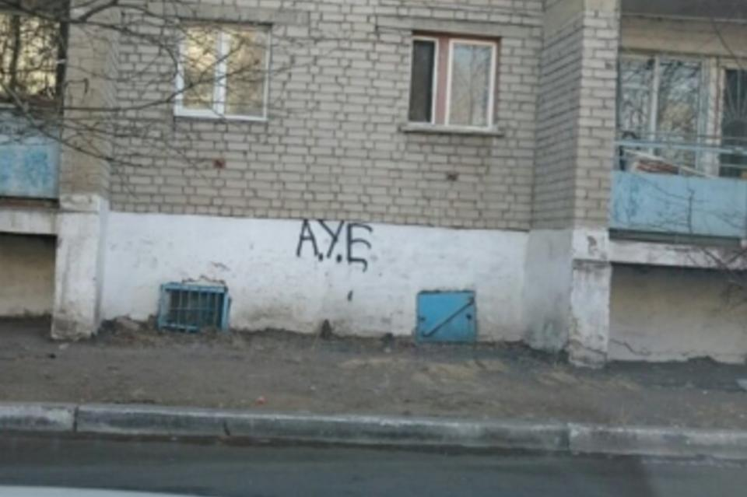
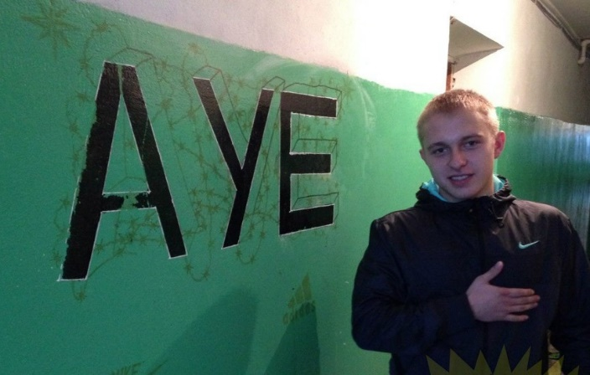
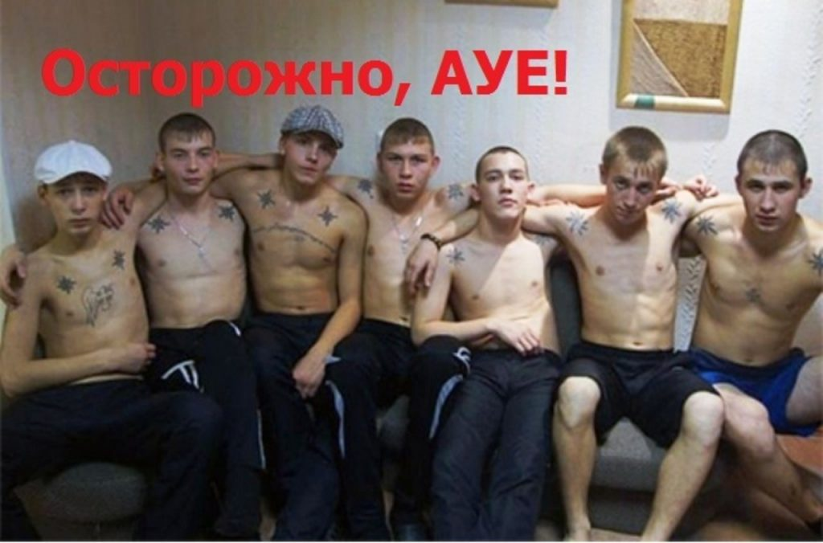
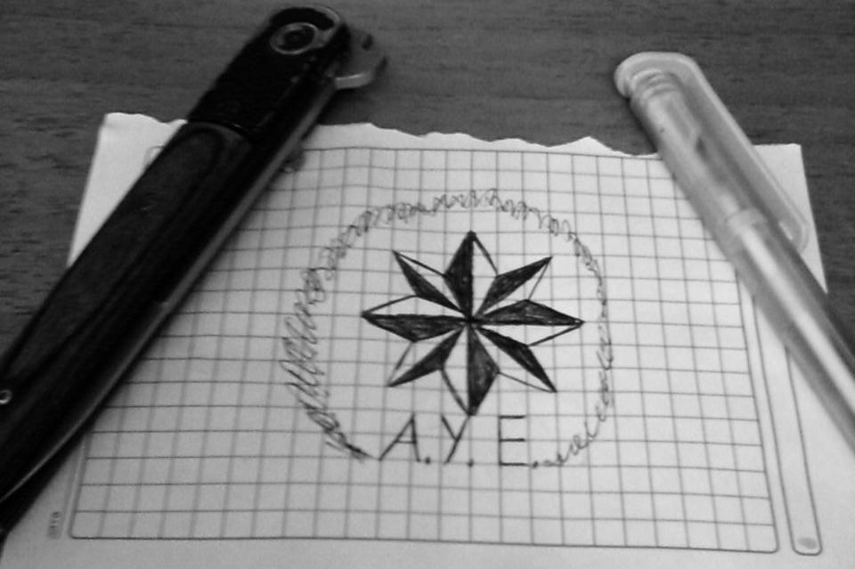
АУЕ (Арестантское уркаганское единство)
Движение, пропагандирующее среди несовершеннолетних тюремные понятия, соблюдение «воровского кодекса» со сбором денег на «общак».
Романтизация криминального образа жизни,
одурманивание воровской романтикой.

Slide 5
Субкультура АУЕ: как заметить?
Отслеживать несовершеннолетних, пропагандирующих идеи арестанстко-уркаганского единства, очень сложно, поскольку в этой среде существует кодекс молчания. «По понятиям», посвящать чужаков в дела «братства» нельзя.
Признаки появления АУЕ:
В школах, колледжах, детских домах появляется «смотрящий», устанавливающих свои порядки. Это «негативный» лидер, которого прочие подростки боятся и слушаются.
Сбор ежемесячных податей– члены группировки трясут деньги со школьников. Если окружающие подростки не вносят деньги в «общак», их ставят на проценты, не исключено и физическое давление. Подросток постоянно спрашивает у родителей деньги, у него пропадают гаджеты,
которые поступают в «общак».
В микрорайоне, в образовательном учреждении появляется символика АУЕ – надписи на стенах, эмблемы на одежде, рисунке на коже, татуировки.

Slide 6
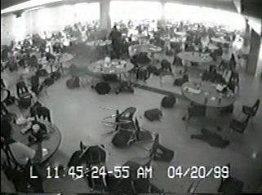
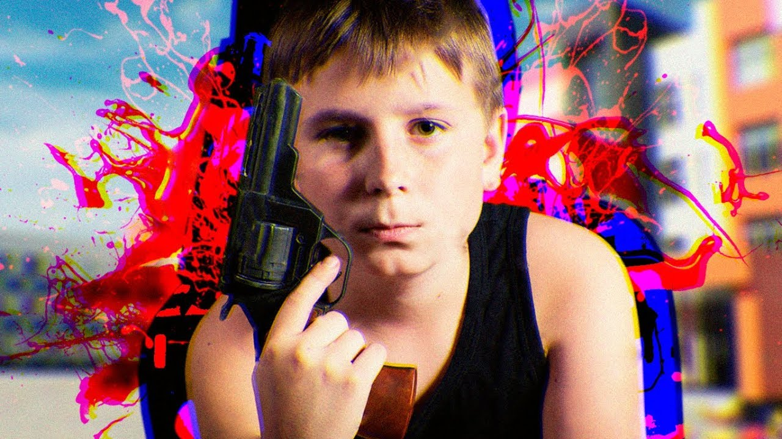
СКУЛШУТИНГ - движение, пропагандирующее стрельбу и насилие в школах
Это последователи учащихся школы “Колумбайн” штата Колорадо, которые в 1999 году совершили заранее подготовленное массовое убийство (ранили 36 человек, из них 13- смертельно).
КОЛУМБАЙНЕРЫ считают американских преступников героями, которые терпели в школе травлю, издевательства и оскорбления, после чего отомстили виновным.
Наибольшую вероятность стать колумбайнерами имеют школьники, незаслуженно обиженные учителями и сверстниками, те, над кем насмехаются и кого травят. Подростки, не в состоянии изменить ситуацию, вынуждены молча это терпеть, но желают отомстить.

Slide 7
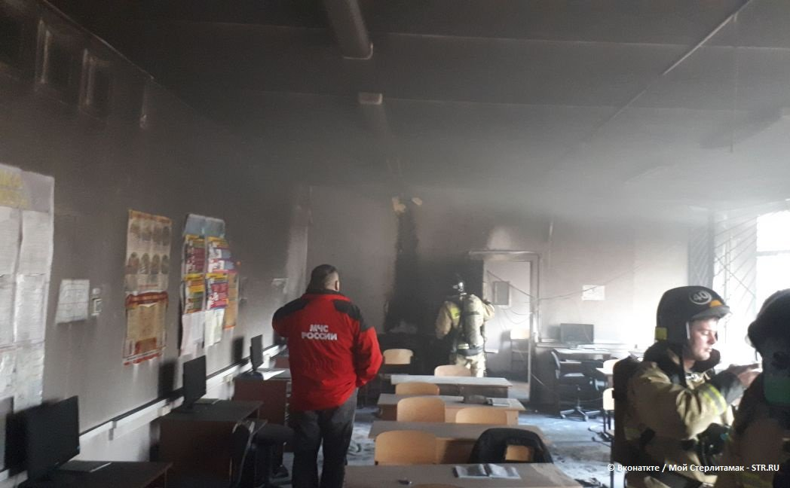
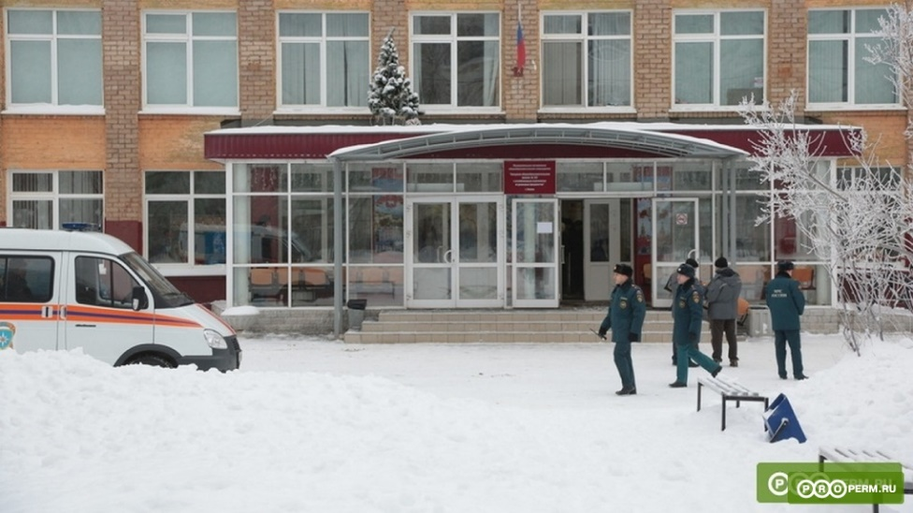
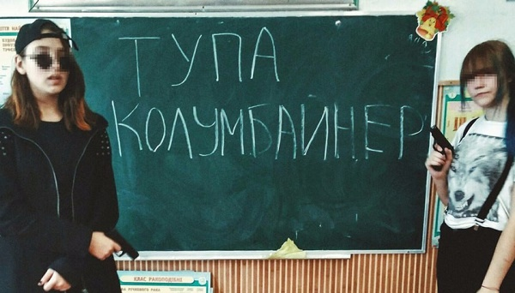
СКУЛШУТИНГ
За 4 месяца 2018 года на территории РФ зарегистрировано 5 резонансных случаев нападения подростков на учащихся школ:
Курганская область,
Башкортастан,
Бурятия,
Пермский край,
Калужская область.
На территории Тверской области также выявлены факты интереса школьников к скулшутингу.
Фотографии, размещаемые подростками в соцсетях

Slide 8
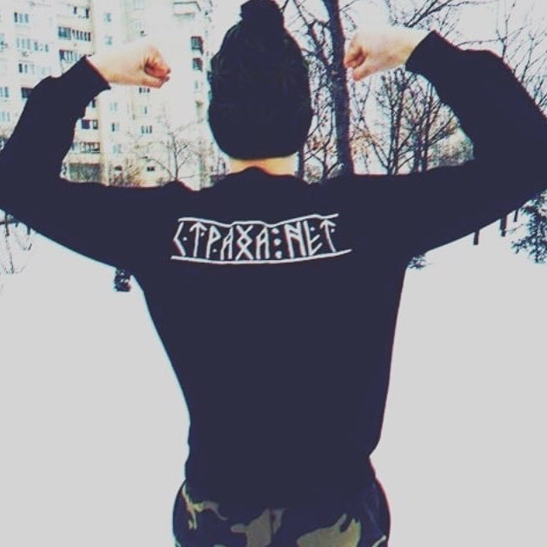
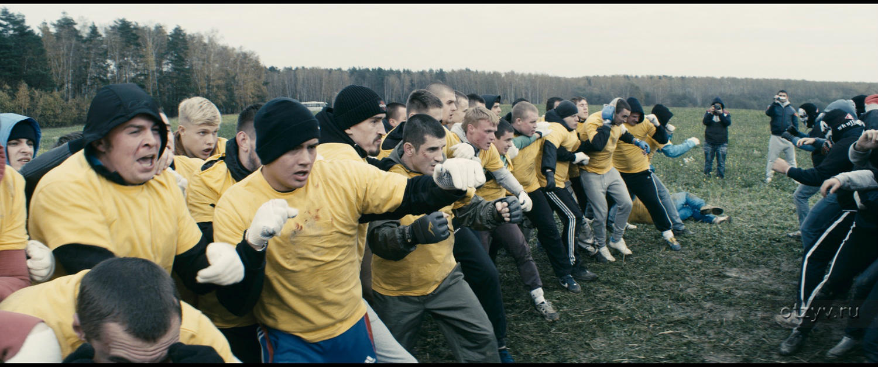
Оффники – околофутбольные фанаты
Движение начиналось как соревнования между фанатами различных футбольных клубов. В настоящее время к футболу не имеет практически никакого отношения.
Участники движения призывают к демонстрации своей силы на «забивах» - грубых драках «стенка на стенку».
Драки устраиваются в малолюдных местах, имеется предварительная договоренность о недопустимости обращения в полицию даже в случаях причинения серьезных травм.

Slide 9
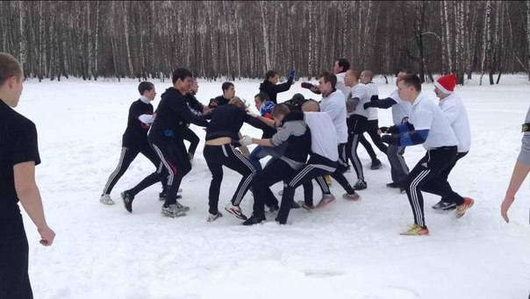
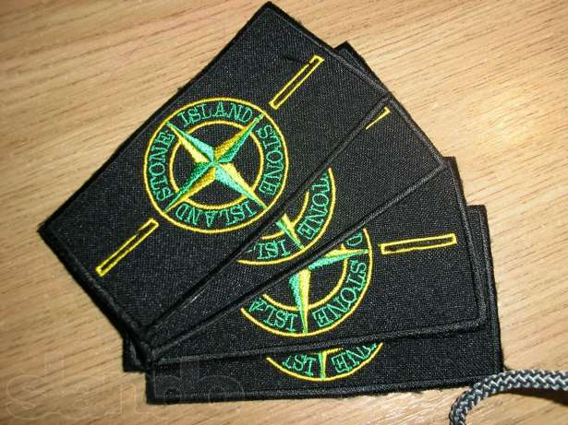
Оффники – околофутбольные фанаты
«Забивы» снимают на видео, впоследствии выкладывая его в соответствующих Интернет-сообществах.
Запись в группе:
Забивы |ОФ|
29 янв 2018
Действия
Хулиганы, присылайте фото с забивов в предложки! Самые крутые окажутся на стене! Мы ценим ваше участие в группе
Отличительным знаком является нашивка-компас,
то есть эмблема компании Stone Island

Slide 10
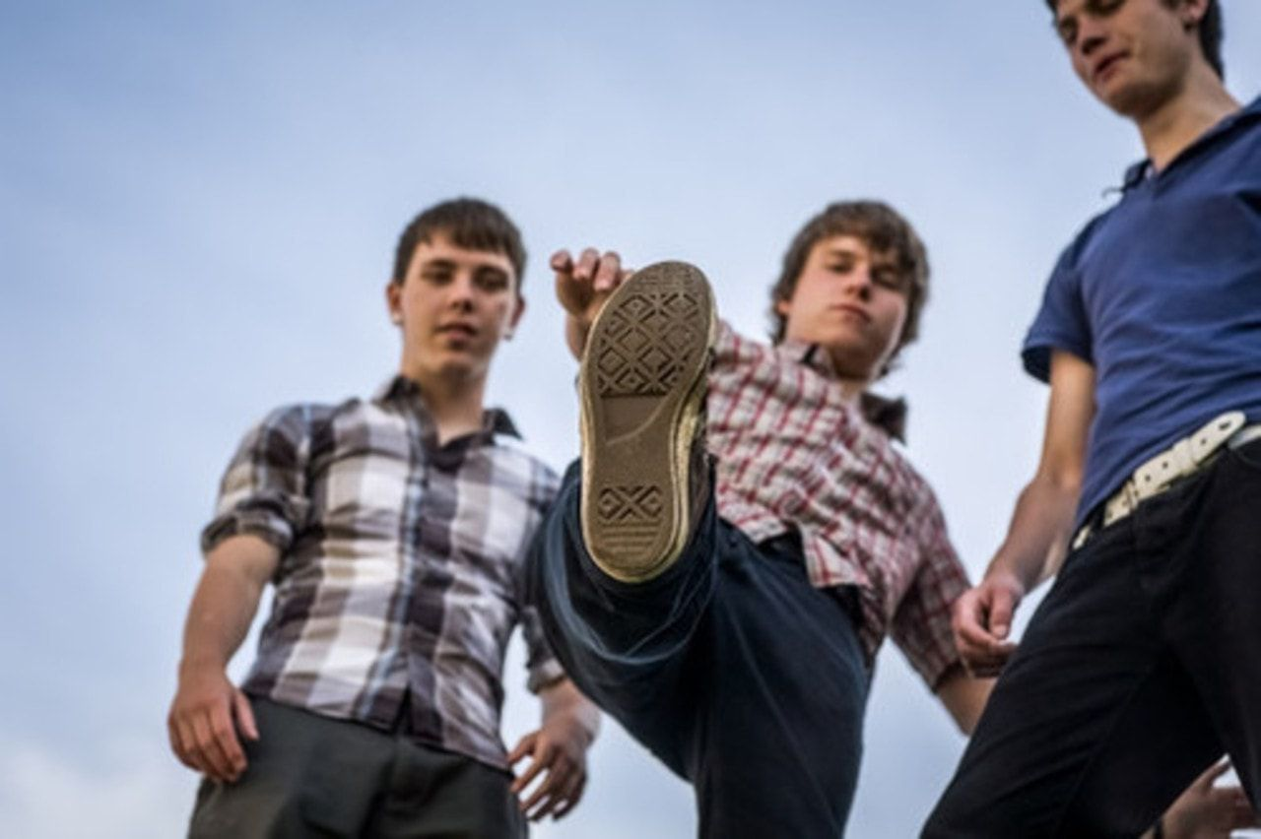
«Поясни за шмот», «Кэжуал»
Движение молодежи, пропагандирующее право его участников требовать у любого прохожего объяснить, почему он надел ту или иную одежду (фирма, стиль, цвет, надписи и т.п.).
Агрессивно настроены ко всем, кто не в теме - не так одеты.
Если одежда «поддельная» или ее владелец «не достоин» ее носить, участники движения могут избить ее владельца или унизить его иным способом.
Прежде чем начать избиение, лидер группы произносит слова «поясни за шмот». Это риторическая фраза, и судьба жертвы не особо зависит от ответа на нее. Нередко группа кэжуалов превращается в обычных хулиганов.
Вытекает из движения оффников, касается в первую очередь одежды известных спортивных марок, а также комуфляжа

Slide 11
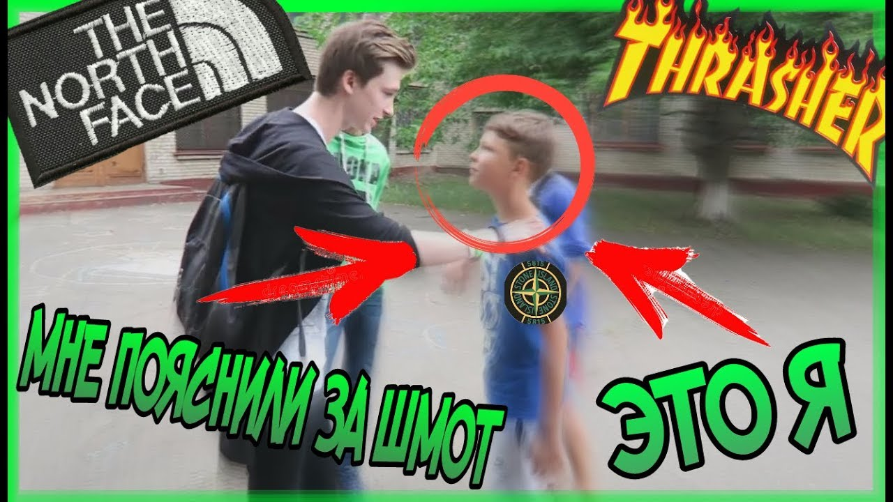
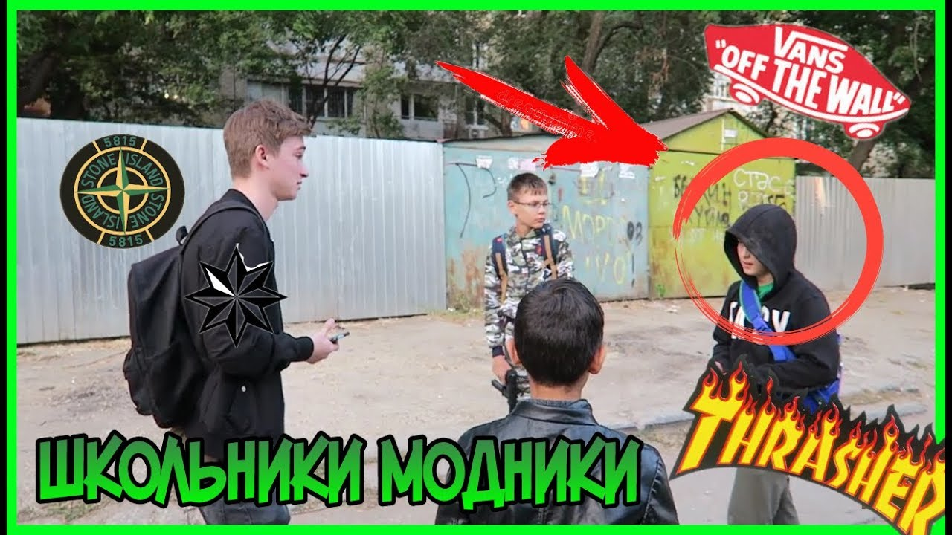
«Поясни за шмот», «Кэжуал»
Кежуалы - модники, которые следят, чтобы все марки одежды не были подделками.
Паль - поддельная одежда, купленная на рынке или заказанная на китайских сайтах.
Пальпатруль - группа ребят, отлавли-вающих подростков в поддельной одежде.

Slide 12
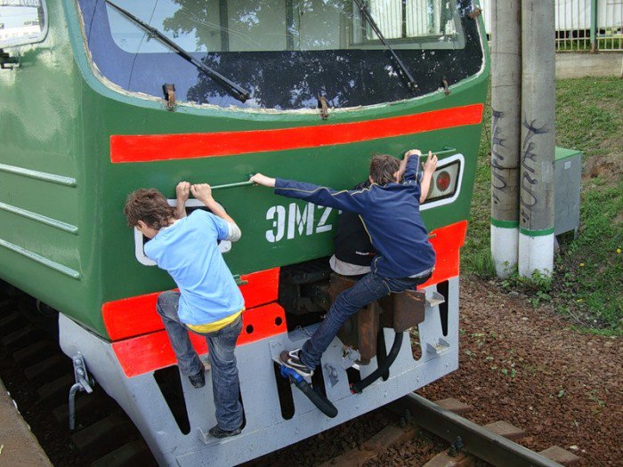
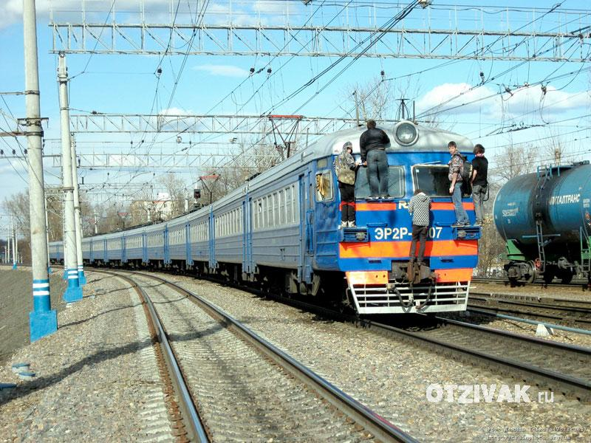
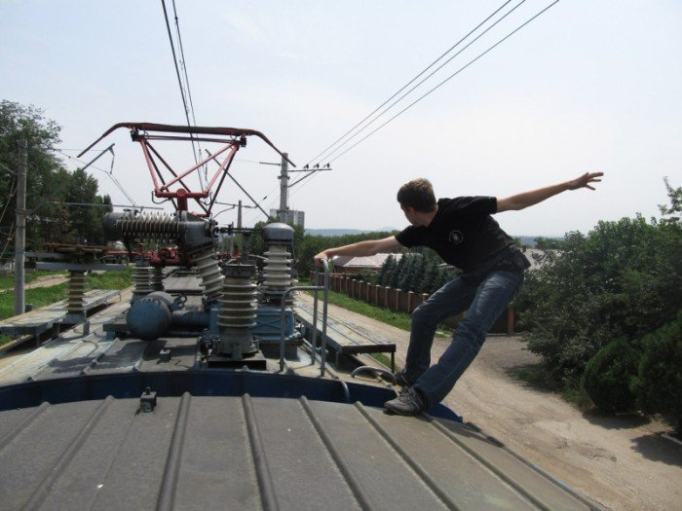
ЗАЦЕПИНГ
Зацепинг - особый способ передвижения на железнодорожном транспорте, при котором человек цепляется за боковые или торцевые стороны вагонов или просто едет на крыше либо на элементах наружной арматуры подвижного состава.
Риск травмирования или
гибели
в результате падения с движущегося поезда,
столкновения с негабаритными объектами железнодорожной инфраструктуры,
поражения электрическим током от контактной сети

Slide 13
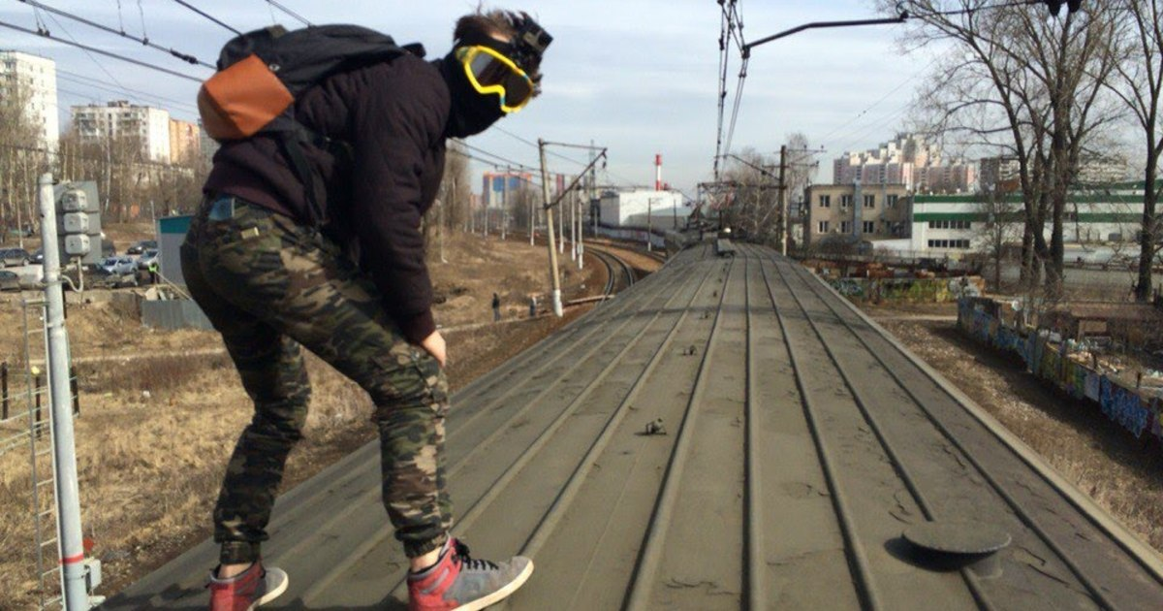
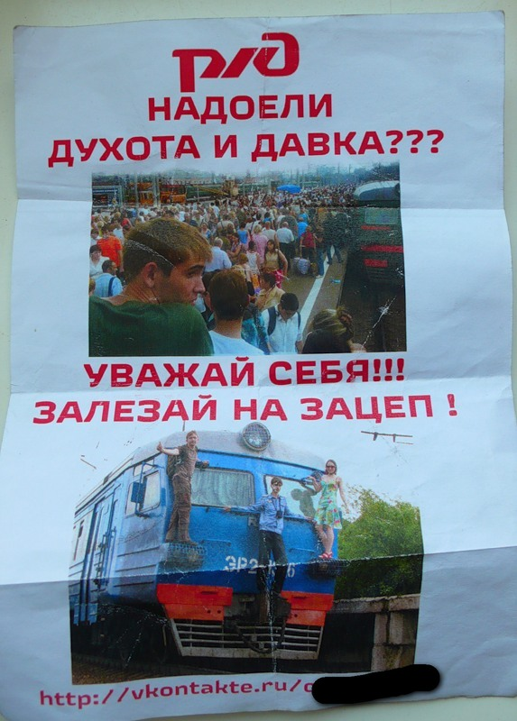
ЗАЦЕПИНГ
Многочисленные группы зацеперов общаются в Интернете, создают сообщества, обсуждают модели поездов, время и место сбора.
Участники предупреждают друг друга о дежурящих на станциях полицейских или антизацеперах, а также делятся видео своих удачных «зацепов».
Здесь же выкладывают видео и фото несчастных случаев с циничными комментариями о том, что гибнут только «непрофессионалы», происходит «естественный отбор».
Наглядная агитация зацепинга

Slide 14
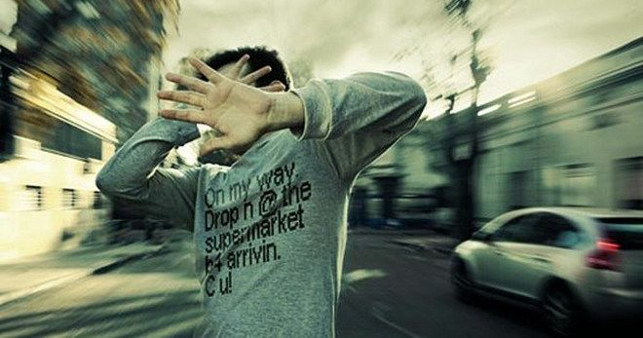
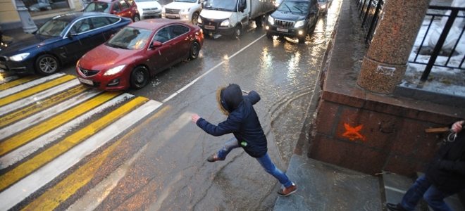
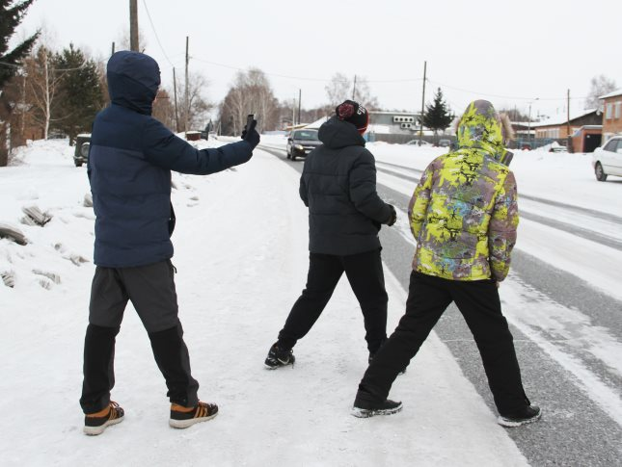
«БЕГИ И УМРИ»
Движение смельчаков, призывающих бросить вызов судьбе, перебежав дорогу перед автомобилем, движущимся на большой скорости.
Подобный «подвиг» снимается на видео, которое впоследствии выкладывается в соответствующих Интернет-сообществах, собирая лайки.
Чем опаснее будет выглядеть картинка, тем круче, поэтому некоторые смельчаки выбегают перед фурами или даже перебегают автобан.
Движение родилось из Интернет-игры с «Беги и умри»

Slide 15
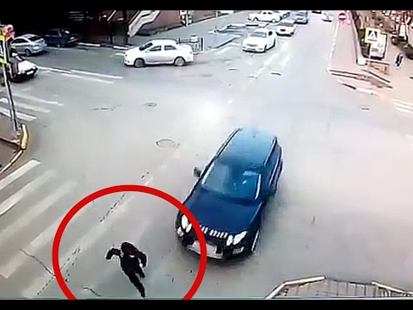
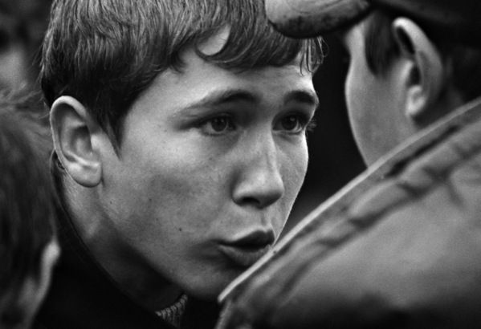
«БЕГИ И УМРИ»
Способ самоутверждения.
Проверка своих возможностей - раньше мальчишки прыгали по гаражам и ломали себе руки и ноги, а сейчас проверка видоизменилась до такой смертельно опасной игры.
Компенсация адреналина - насыщенные различными эффектами игры уже не поддерживают адреналин на должном уровне, и в ход идут не виртуальные, а реальные игры.
Игра «Беги или умри» часто является результатом спора между подростками, ответом на традиционный для подросткового возраста вопрос – СЛАБО?
Любители игры объединяются в сообщества, формируется субкультура игроков.

Slide 16
- Пропагандируют противоправное поведение, - Формируют у несовершеннолетних отрицательное отношение к закону, - Разрушительно действуют на сознание и нравственность молодых людей
Чем опасны молодежные движения деструктивного характера
Молодые люди в деструктивных организациях — фактически просто человеческий материал, инструмент для кукловодов-идеологов. Такой кукловод может направить подобную массу в любое русло – протестные акции, массовые беспорядки, преступления и т.п.
Но даже и при отсутствии подобного лидера идеология того или иного движения требует от его участников «геройских поступков», которые зачастую связаны с нарушением закона.

Slide 17
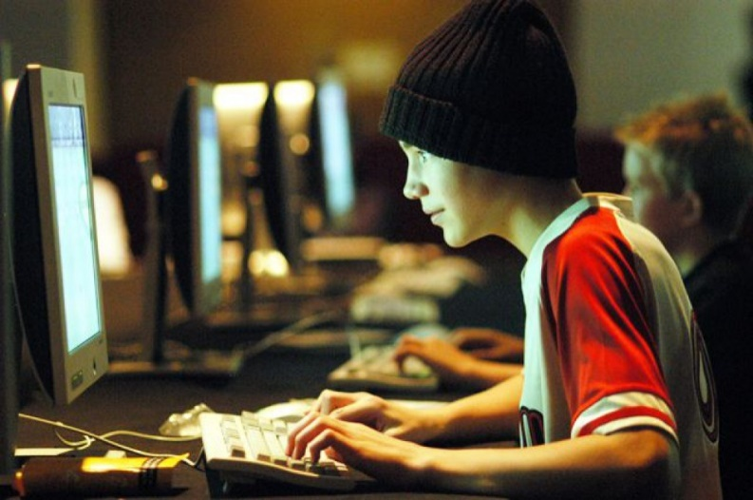
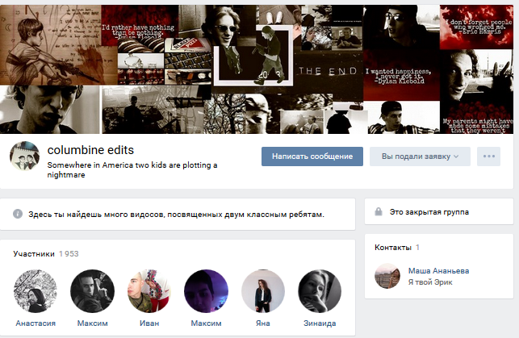
Виртуальные сети - действенный фактор привлечения молодых людей к различным деструктивным молодежным субкультурам.
Закрытые группы без цензуры плодятся в виртульном пространстве, затягивая несовершеннолетних, не способных вовремя распознать угрозу и противостоять ей, в свои сети под любым предлогом (вознаграждения, бонусы, «лайки»,
приглашение в игру, слэнг).
Здесь ты найдешь много видосов, посвященных двум классным ребятам
Фото страницы закрытой группы, пос-вященной Скулшутингу. 1953 участника.

Slide 18
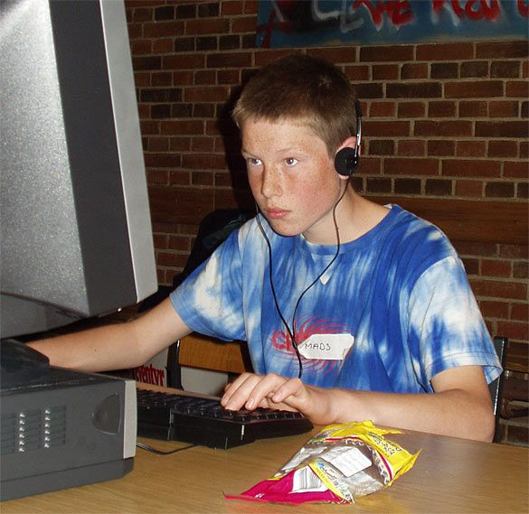
Как рассуждают родители — сидит подросток дома (пусть и за компьютером), значит он в безопасности. Все лучше, чем по подворотням в темноте. Однако интернет - не такая уж и безопасная игровая площадка. И с каждым годом это становится все яснее и яснее...
ЧЕМ ОПАСЕН ИНТЕРНЕТ
Доступ к нежелательному контенту:
экстремизм, суицид, пропаганда
наркотиков, порнография, деструктивные
субкультуры
Контакты с незнакомыми людьми
Интернет-зависимость, замена реального мир виртуальным
Кибер-булинг (травля)

Slide 19
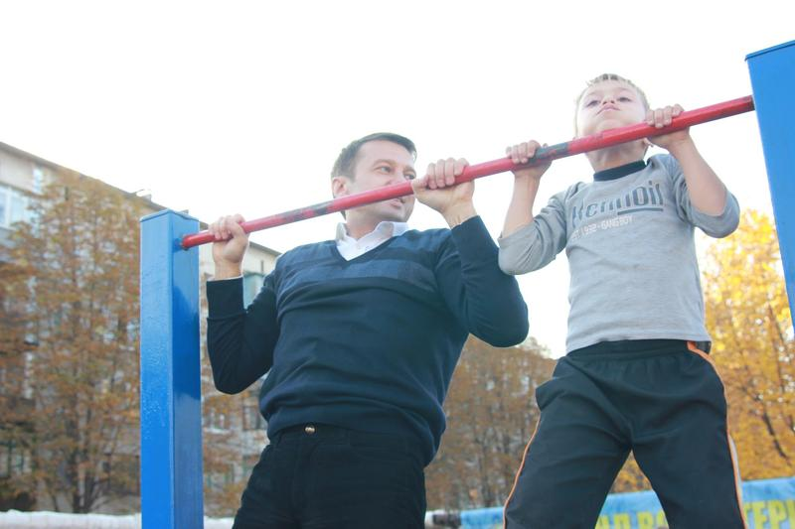
СОВЕТЫ РОДИТЕЛЯМ
Дружеский контакт с детьми
Совместный отдых
Контроль за Интернет-общением подростка
Ориентирование ребенка на позитивные виды деятельности (спорт, творчество, экологическое и волонтерское движение), в том числе личным примером.

Slide 20
УМВД России по Тверской области
2018 год

